Slide 1


Причины жестокого обращения с детьми со стороны педагогов Профилактика эмоционального выгорания
Подготовила:
педагог-психолог
Дерябина Анна Сергеевна МДОАУ «Детский сад № 106»
г. Орска

Slide 2
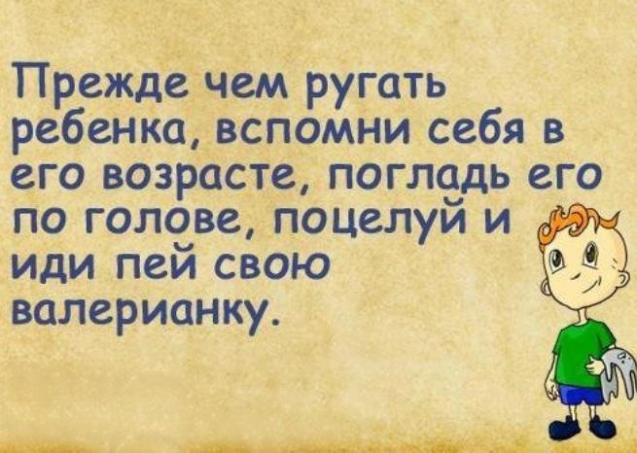

Slide 3
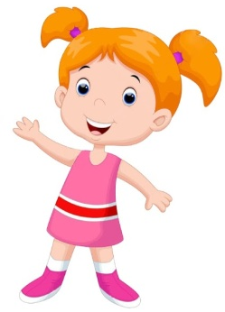
Жестокое обращение с детьми – действие (или бездействие) родителей, воспитателей
и других лиц, наносящие ущерб физическому или психическому здоровью ребенка.
Физическое насилие
- раны и синяки
- ожоги
- укусы
- «синдром тряски ребенка»
Психическое насилие
- обвинения в адрес ребенка (брань, крики);
- принижение его успехов, унижение его достоинства;
- отвержение ребенка;
- длительное лишение ребенка любви, нежности, заботы;
- принуждение к одиночеству;
- совершение в присутствии ребенка насилия по отношению к другим детям
Пренебрежение
- отсутствие адекватного возрасту и потребностям ребенка питания, одежды, образования; - отсутствие должного внимания или заботы, в результате чего ребенок может стать жертвой несчастного случая
Сексуальное насилие

Slide 4
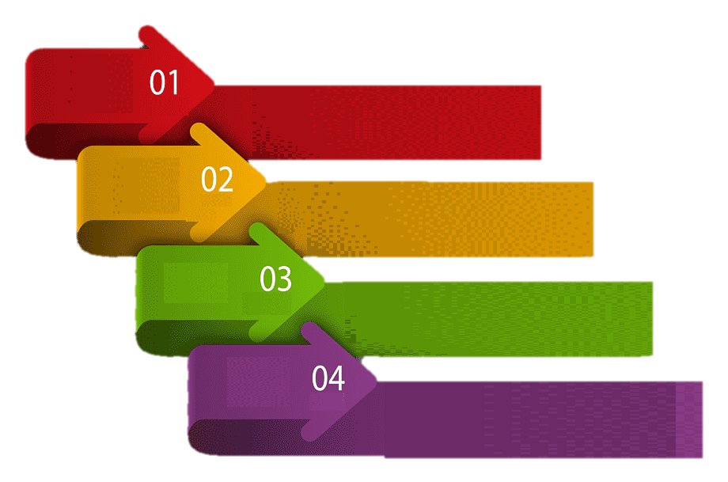
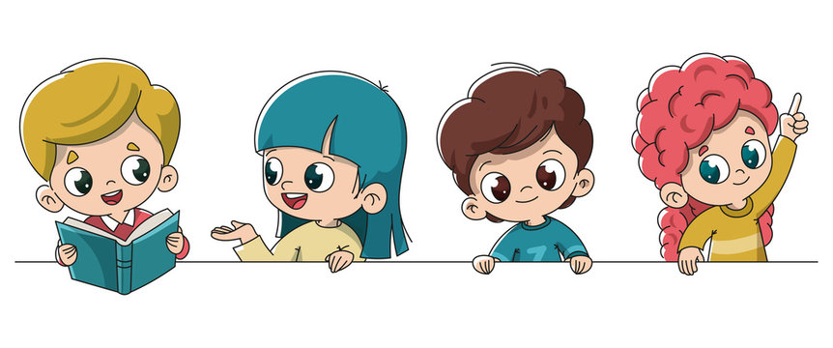
Причины срывов и агрессии в отношении детей со стороны педагогов
неумение контролировать и регулировать собственные эмоциональные состояния
эмоциональное выгорание
профессиональная деформация
повышенная нагрузка
возрастной фактор

Slide 5
Стадии профессионального выгорания
1 стадия
приглушение эмоций, сглаживанием остроты чувств;
2 стадия
снижение интереса к работе;
3 стадия
человек становится опасно равнодушным ко всему;
вроде бы все пока нормально, но... скучно и пусто на душе;
исчезают положительные эмоции, появляется некоторая отстраненность в отношениях с членами семьи;
забывание каких-то моментов.
снижение потребности в общении;
возникают недоразумения с воспитанниками, родителями и коллегами;
нарастание апатии к концу недели;
появление устойчивых соматических симптомов (нет сил, энергии, головные боли по вечерам, увеличение числа простудных заболеваний);
повышенная раздражительность.
наблюдается когнитивная дисфункция;
нарушения сна с трудностями засыпания и ранними пробуждениями;
человек постоянно стремится к уединению;
его глаза теряют блеск интереса к чему бы то ни было, и почти физически ощутимый холод безразличия поселяется в его душе.

Slide 6


Slide 7

Ресурсы противодействия эмоциональным вспышкам и выгоранию
Слушать себя
и свои желания
Смотреть на жизнь
с позитивом
Стараться жить
с умом
Любить себя
и радовать
Прислушиваться
к своим внутренним
ощущениям
Высыпаться!

Slide 8
Не делать
работу
смыслом
своей жизни
Научиться
отвлекаться
от рабочих проблем
Выделять
свободное время
для себя
Распределять цели,
чередовать нагрузку
Относиться
ко всему
с юмором
Найти себе
увлечения

Slide 9
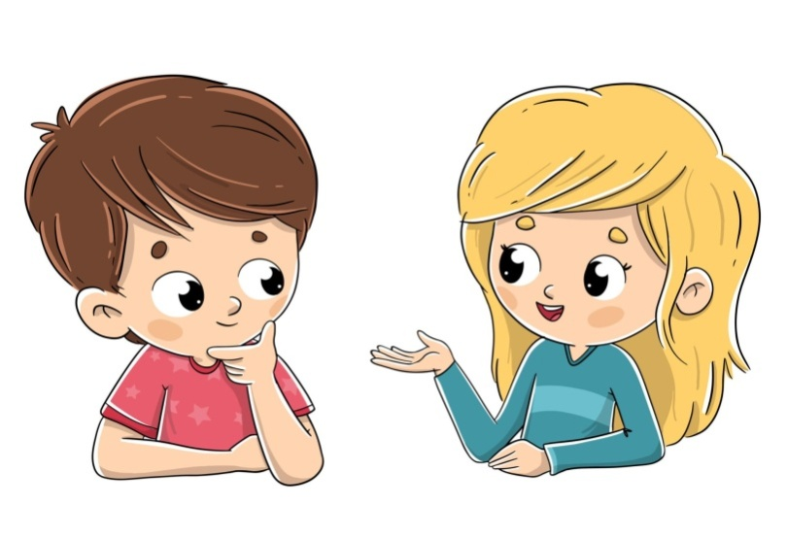


Профилактическая работа
групповые
консультации
индивидуальные
консультации
тренинги
мероприятия
по сплочению
коллектива
мероприятия по созданию
благоприятного
микроклимата

Slide 10


Slide 11
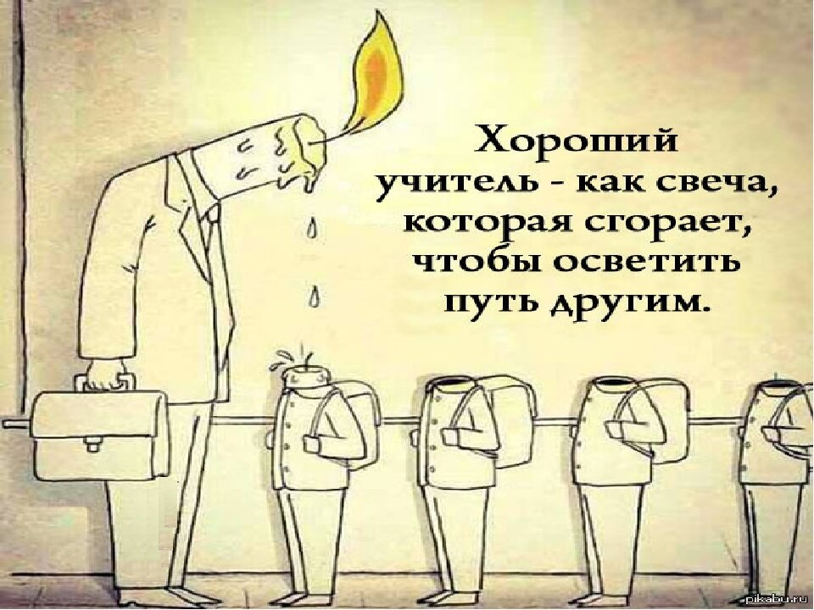
При этом, он не навредит, ни себе, ни ребенку!

